Slide 1
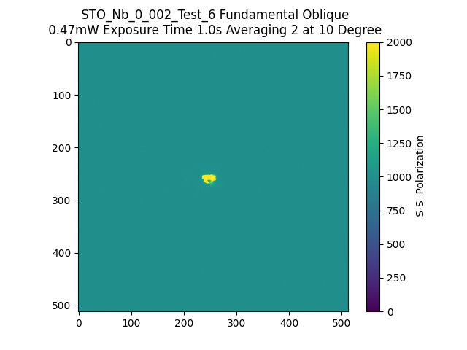
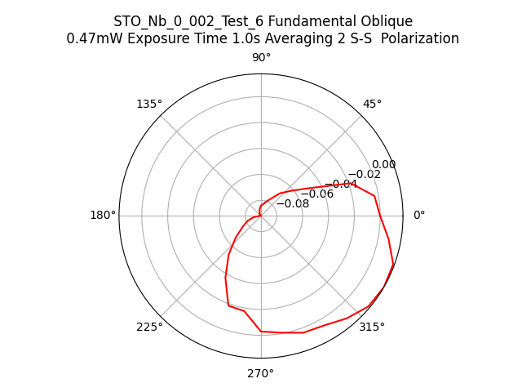
171956_STO_Nb_0_002_Test_6_Fundamental_Oblique_SS

